Slide 1
Vnitřně přechodné prvky
(f-prvky)

Slide 2
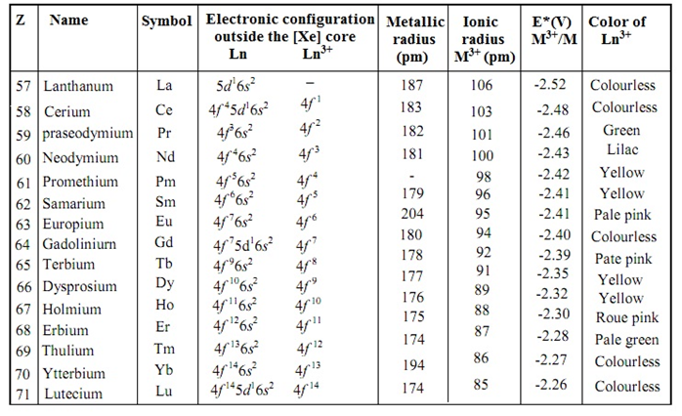
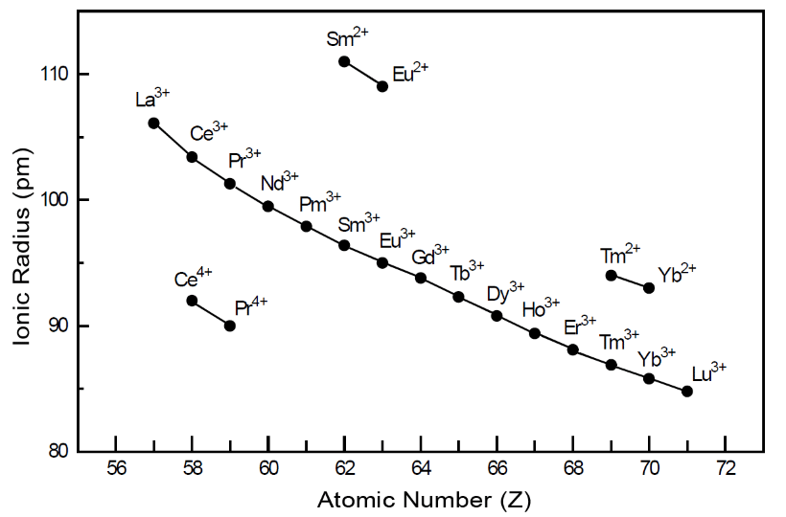
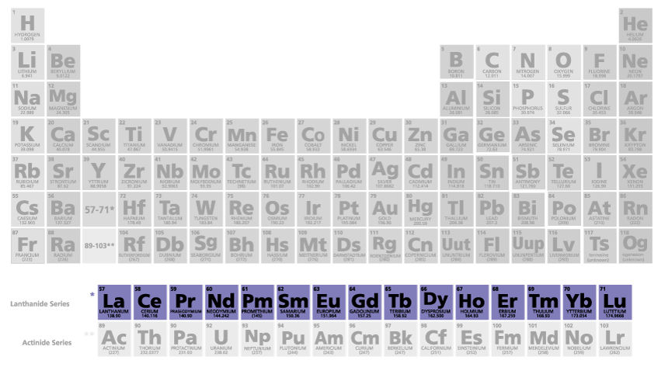
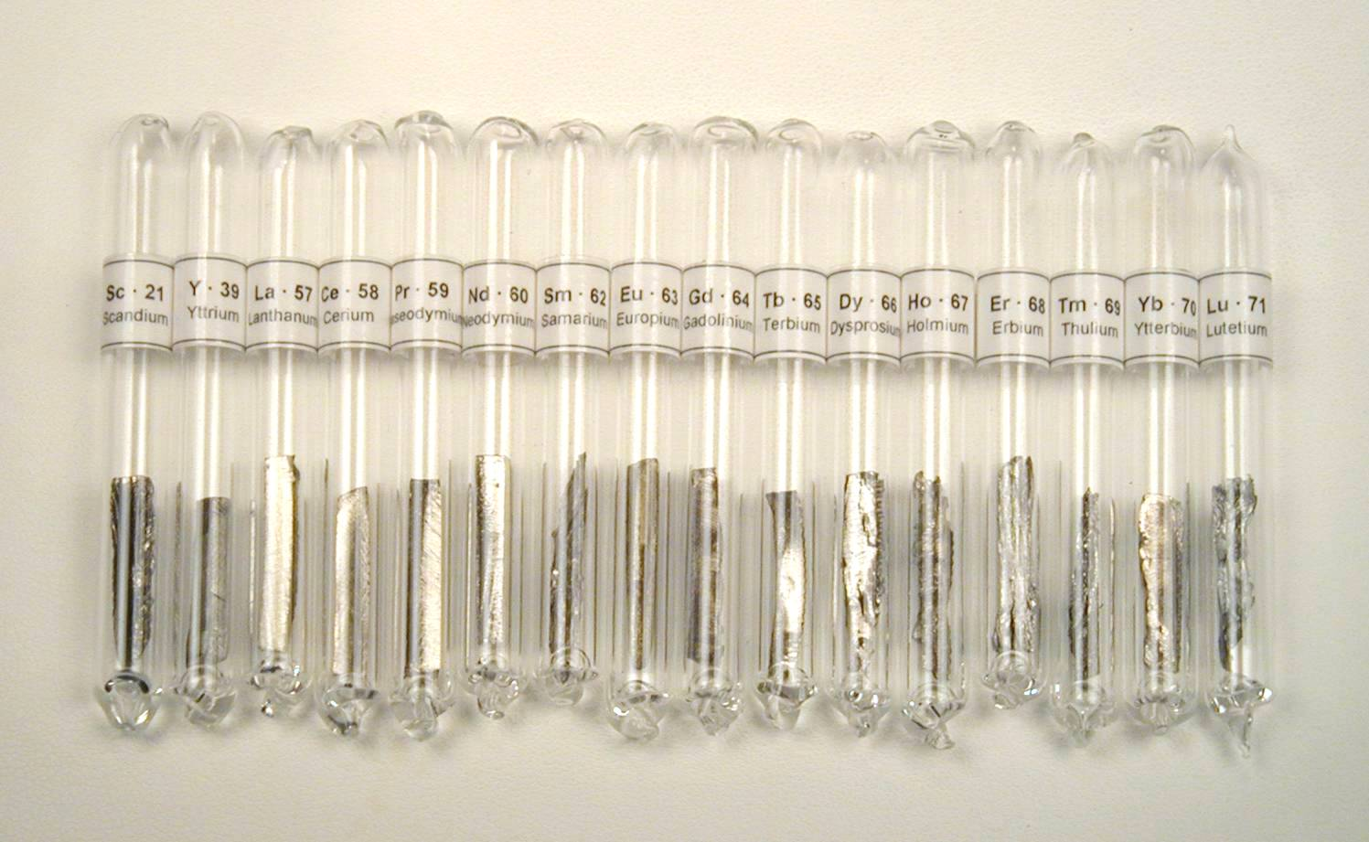
Lanthanoidy

Slide 3
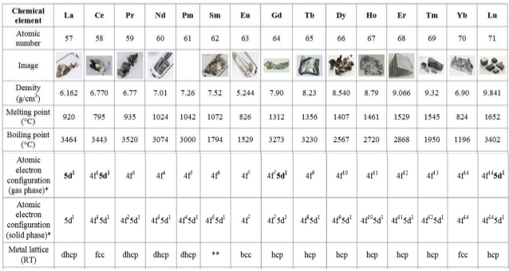
Lanthanoidy

Slide 4
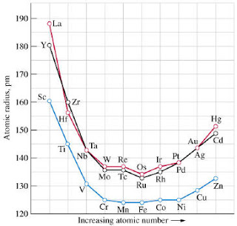
Lanthanoidová kontrakce
= jev, kdy se s postupným zvyšováním atomového čísla prvku zmenšuje poloměr následujících atomů.
Postupné zmenšování atomového poloměru se vysvětluje tím, že elektrony doplňované postupně do orbitalu 4f vykazují nízké stínění kladného náboje atomového jádra a 6s elektrony jsou více přitahovány směrem k jádru. S přibývajícím atomovým číslem a tím i počtem protonů v jádře roste efektivní náboj jádra působící přitažlivou silou na elektrony, což se projeví menším atomovým poloměrem.

Slide 5
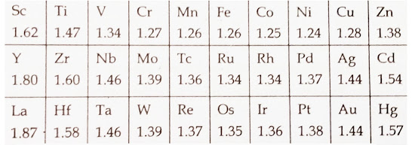
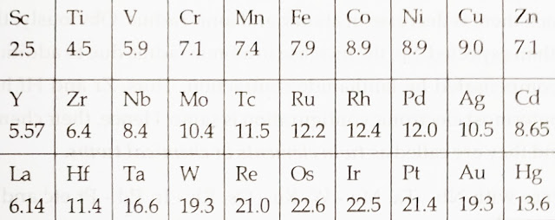
Atomové poloměry Hf a Zr jsou téměř stejné v důsledku lanthanoidové kontrakce. Důsledkem toho jsou velmi podobné chemické vlastnosti obou prvků (= „chemická dvojčata“). Totéž platí pro dvojice Nb - Ta, Mo - W, Ru - Os, Rh - Ir, Pd - Pt.
x 10² pm
Rozdíl atomových hmotností Zr a Hf je zhruba dvojnásobný (Zr = 91.2 g.mol⁻¹ a Hf = 178.5 g.mol⁻¹), zatímco jejich atomový poloměr je v důsledku lanthanoidové kontrakce zhruba stejný. Hustota Hf (11.4 kg.m⁻³) je tudíž asi dvojnásobná ve srovnání s Zr (6.4 kg.m⁻³). Podobně mají vysokou hustotu i další prvky nacházející se v periodické tabulce za lanthanoidy (Ta, W, … ).

Slide 6
Lanthan
= bílý, měkký a tažný kov. Vyskytuje se ve třech alotropických modifikacích, hexagonální α-La přechází při teplotě 310°C na kubický β-La a při teplotě nad 861°C na γ-La. Lanthan je supravodič I. typu.
Lanthan se na suchém vzduchu pomalu pokrývá modrou vrstvou oxidu La₂O₃, ve vlhkém prostředí se rychle pokryje vrstvou bílého hydroxidu. Se studenou vodou reaguje kompaktní kovový lanthan velmi pomalu, s horkou vodou reaguje prudce za vzniku oxidu lanthanitého La₂O₃ a vodíku, další reakcí oxidu s vodou vzniká hydroxid lathanitý La(OH)₃ :
2La + 3H₂O → La₂O₃ + 3H₂
La₂O₃ + 3H₂O → 2La(OH)₃
Při zahřátí na teplotu 450°C na vzduchu shoří za vzniku oxidu a nitridu:
4La + 3O₂ → 2La₂O₃
2La + N₂ → 2LaN
Reakce lanthanu se zředěnými kyselinami probíhají za vývoje vodíku, s kyselinou dusičnou reaguje bez vývoje vodíku:
2La + 6HCl → 2LaCl₃ + 3H₂
8La + 30HNO₃ → 8La(NO₃)₃ + 3NH₄NO₃ + 9H₂O
Při teplotě 100°C reaguje s halogeny, se sírou se slučuje až při teplotě nad 600°C.

Slide 7
Od ostatních prvků skupiny III.B se lanthan odlišuje zejména chováním oxidu lanthanitého, který silně exotermně reaguje s vodou za vzniku hydroxidu. Oxidy ostatních prvků této skupiny s vodou nereagují.
Kromě hliníku tvoří lanthan intermetalické sloučeniny i s jinými kovy, např. Mg₉La, MgLa₄, La₂Tl, LaCu₄, LaZn, LaCd, LaAu₃ a řadu dalších. S borem, sírou, křemíkem a selenem tvoří lanthan vedle běžných valenčních sloučenin také sloučeniny nestechiometrického složení - LaB₆, LaS₂, LaSi₂, LaSe₂.
Lanthan tvoří četné soli, vystupuje v nich vždy v oxidačním čísle III. Chemické vlastnosti lanthanitých solí se podobají chemickým vlastnostem hlinitých solí. Lathanité soli silných kyselin bývají obvykle dobře rozpustné ve vodě, rozpustnost lanthanitých solí slabých kyselin je většinou podstatně nižší. Vodné roztoky solí lanthanu jsou obvykle bezbarvé.
Vytváří také nestabilní komplexní sloučeniny ve kterých obvykle vystupuje s koordinačním číslem 8.
Zásaditý octan lanthanitý připravený reakcí kyseliny octové s uhličitanem či hydroxidem lanthanitým barví jod modře, podobně jako škroby.
V přírodě se lanthan nachází vzácně v monazitovém písku, většinou ve společnosti dalších prvků třetí vedlejší podskupiny skandia a yttria, často doprovázen také thoriem. Mezi známé nerosty s obsahem lanthanu patří např. fluocerit (La,Ce)F₃, bastnasit La(CO₃)F, wakefieldit LaVO₄.

Slide 8
Výroba lanthanu se provádí loužením lanthanových rud směsí koncentrované kyseliny sírové a chlorovodíkové při teplotě 120-150°C, po ochlazení se ze rmutu vyloučí vetšina nečistot, po přídavku roztoku NaOH dojde k vyloučeni thoria. Přídavkem kyseliny šťavelové nebo šťavelanu amonného se lanthanoidy vysrážejí jako nerozpustné šťavelany.
Ty se kalcinací převedou na oxidy, po rozpuštění oxidů v kyselině dusičné se jednotlivé kovy separují kapalinovou extrakcí, pomocí iontoměničů, frakční krystalizací nebo selektivním srážením nerozpustných komplexů. Čistý kovový lanthan se vyrábí redukcí fluoridu lanthanitého vápníkem nebo redukcí chlorudu lanthanitého lithiem. Redukce probíhá při teplotě okolo 1000°C v atmosféře argonu. Průběh redukce halogenidů lanthanu popisují rovnice:
2LaF₃ + 3Ca → 2La + 3CaF₂
LaCl₃ + 3Li → La + 3LiCl
Výroba lanthanu je také možná tavnou elektrolýzou směsi bezvodého chloridu lanthanitého a chloridu sodného.
Významným zdrojem pro průmyslovou výrobu lanthanu a řady dalších lanthanoidů jsou odpadní produkty, které vznikají při výrobě kombinovaných NP a NPK hnojiv rozkladem některých druhů apatitu kyselinou dusičnou.

Slide 9
Z reakční směsi při výrobě hnojiv se fosforečnany lanthanoidů nejprve oddělí frakční krystalizací, následuje vysrážení nerozpustných šťavelanů pomocí kyseliny šťavelové nebo šťavelanem draselným. Šťavelany lanthanoidů se působením hydroxidu draselného převedou na hydroxidy, ty se kalcinují za vzniku oxidů. Směs oxidů lanthanoidů se působením kyseliny dusičné převede na roztok dusičnanů.
Jednotlivé lanthanoidy, s výjimkou europia oddělovaného elektrochemicky, se z roztoku dusičnanů separují pomocí vícestupňové kaskádové kapalinové extrakce působením roztoku dietylesteru kyseliny hydrogenfosforečné (DEHPA) nebo tributylesteru kyseliny fosforečné (TBP) v petroleji nebo v jiných nepolárních organických látkách. Následuje redukce jednotlivých dusičnanů vodíkem na kovy. Výsledným produktem je kovový lanthan a další příbuzné kovy o čistotě až 99,999%.
Laboratorní příprava čistého lanthanu se provádí elektrolýzou ethanolového roztoku chloridu lanthanitého. Na rtuťové katodě vznikne amalgam, který se podrobí tepelnému rozkladu za vzniku čistého lanthanu.
Lanthan se využívá jako legující přísada zejména při výrobě slitin molybdenu, kde jeho přídavek zvyšuje jejich tepelnou odolnost. V metalurgii železa se lanthan s dalšími lanthanoidy využívá jako deoxidační přísada.

Slide 10
Lanthan ve formě oxidu La₂O₃ se používá jako přísada do speciálních druhů skel pro úpravu jejich optických vlastností (vysoký index lomu, nízký světelný rozptyl) a pro výrobu křišťálového skla, porcelánu a glazur. Ve sklářství nahrazuje toxické sloučeniny olova, při současném zlepšení chemické a tepelné odolnosti skla. Sklo s vyšší alkalickou odolností je vhodné do myček nádobí. Lanthanem legované wolframové elektrody se používají zejména při automatizovaném svařování.
Nejvíce lanthanu se spotřebovává ve formě hydridu LaH₃ na výrobu NiMH akumulátorů.
Lanthan a jeho soli se používají jako katalyzátor krakovacích reakcí.
Uhličitan lanthanitý La₂(CO₃)₃ se používá jako součást léčiv pro snížení obsahu fosforečnanů při onemocnění ledvin, jako součást bezchlorové bazénové chemie a ke konstrukci palivových článků typu SOFC (Solid Oxide Fuel Cells).
Dusičnan lanthanitý La(NO₃)₃ se využívá jako analytické činidlo ke stanovení fluoridů.
Borid lanthanitý LaB₆ se používá ke konstrukci katod s vysokou emisí elektronů, např. v elektronových mikroskopech.
Sloučenina La_{2-x}Sr_{x}CuO₄ se používá jako vysokoteplotní supravodič.

Slide 11
Cer
= měkký kov šedé barvy. Vyskytuje se ve čtyřech alotropických modifikacích. vyskytuje se ve čtyřech alotropických modifikacích. Krychlový α-Ce je stabilní při teplotě pod -178°C, hexagonální modifikace β-Ce existuje v rozmezí -178 - 10°C, krychlová modifikace γ-Ce je stabilní v rozmezí teplot -10 - 762°C, nad touto teplotou se vyskytuje krychlový δ-Ce.
Cer reaguje s horkou vodou za vzniku hydroxidu ceritého a vývoje vodíku, snadno se rozpouští v minerálních kyselinách za vzniku cerité soli:
2Ce + 6H₂O → 2Ce(OH)₃ + 3H₂
2Ce + 6HCl → 2CeCl₃ + 3H₂
Ce + 6HNO₃ → Ce(NO₃)₃ + 3NO₂ + 3H₂O
Cer ochotně a energicky reaguje s celou řadou nekovů. Na vzduchu shoří na oxid ceričitý CeO₂ již při zahřátí na teplotu 160°C, s chlorem se slučuje na chlorid ceritý CeCl₃ již za teploty 200°C, se sírou reaguje při teplotě od 400°C, s dusíkem se slučuje na nitrid CeN za teploty 450°C, pouze s uhlíkem reaguje za vzniku karbidu CeC₂ až při teplotách nad 1000°C. Tvoří velké množství podvojných a komplexních sloučenin.
Ve sloučeninách vystupuje cer nejčastěji v oxidačním čísle III, sloučeniny ceričité, s výjimkou oxidu ceričitého, jsou nestálé a snadno se redukují na sloučeniny cerité.

Slide 12
V oxidačním stavu II se vyskytuje v CeH₂, CeI₂ nebo CeS. Vodné roztoky ceritých solí bývají obvykle bezbarvé, roztoky ceričitých solí jsou většinou zbarveny intenzivně červeně nebo oranžově.
Další chemické vlastnosti elementárního ceru se velmi podobají chemickým vlastnostem lanthanu. Chemické vlastnosti a chování trojmocných sloučenin ceru se podobají vlastnostem trojmocných sloučenin hliníku. Vlastnosti a chování některých sloučenin čtyřmocného ceru se velmi podobají vlastnostem obdobných sloučenin čtyřmocného titanu.
V přírodě se cer vyskytuje vzácně pouze ve formě svých sloučenin, vždy v doprovodu lanthanu a dalších lantahoidů. cer je nejrozšířenější lanthanoid celé periodické soustavy. Nejdůležitějším zdrojem ceru jsou nerosty monazit (Ce,La,Nd,Th)PO₄, bastnäsit (Ce,La)(CO₃)F a loparit (Ce,La,Na,Ca,Sr)(Ti,Nb)O₃.
Průmyslová výroba ceru se provádí loužením rudného koncentrátu směsí minerálních kyselin s následnou oxidací pomocí manganistanu draselného nebo kyseliny chlorné. Cer se z roztoku vyloučí jako nerozpustný oxid ceričitý CeO₂ nebo jako velmi špatně rozpustný jodičnan ceričitý Ce(IO₃)₄. Po separaci ceru se k roztoku přidává zinek nebo rtuť, dojde k redukci přítomného europia z oxidačního stavu III na oxidační stav II.

Slide 13
Po okyselení kyselinou sírovou se europium vysráží jako nerozpustný síran europnatý EuSO₄.
Ostatní lanthanidy se poté oddělují kapalinovou extrakcí, frakční krystalizací nebo pomocí iontoměničů. Kovový cer se vyrábí redukcí fluoridu ceritého CeF₃ vápníkem nebo lanthanem nebo tavnou elektrolýzou chloridu ceritého CeCl₃.
Kovový cer se používá jako součást slitin pro výrobu křesacích kamínků do zapalovačů. Cerem legované wolframové elektrody se používají ke svařování slitin hořčíku, hliníku, titanu, mědi a niklu v ochranné atmosféře argonu.
Sloučeniny ceru, zejména sulfid ceritý Ce₂S₃, slouží k obarvování skla, porcelánu, smaltů a polymerů na červenou nebo oranžovou barvu.
Oxid ceritý Ce₂O₃ je součástí filtrů plynových masek a používá se jako katalyzátor některých organických reakcí.
Vysoce aktivní katalyzátory pro čištění výfukových plynů nebo do palivových článků se vyrábějí z oxidu ceričitého CeO₂ v kombinaci s niklem, rutheniem, palladiem, cínem, platinou nebo zlatem.
Šťavelan ceritý Ce₂(C₂O₄)₃ je součástí léků proti nevolnosti v dopravních prostředcích (kinetóza) a jako antiemetikum se podává při chemoterapii, octan ceritý Ce(CH₃COO)₃ se přidává do pigmentů na bázi oxidu titaničitého pro vylepšení jejich optických vlastností a prodloužení životnosti.

Slide 14
Uhličitan ceritý Ce₂(CO₃)₃ se využívá ke konstrukci palivových článků typu SOFC (Solid Oxide Fuel Cells).
Síran ceričitý Ce(SO₄)₂ je důležité oxidační činidlo využívané v laboratorní praxi.
Chlorid ceritý CeCl₃ slouží jako katalyzátor alkylačních reakcí.
Bromid ceritý CeBr₃ slouží k výrobě scintilátorů k detekci γ-záření.
Hexaborid ceritý CeB₆ se používá k výrobě žáruvzdorných materiálů.

Slide 15
Praseodym
= stříbřitě bílý, měkký a tažný kov. Existují dvě alotropické modifikace, hexagonální α-Pr přechází při teplotě 792°C na kubický plošně centrovaný β-Pr.
Na vzduchu se rychle pokrývá vrstvou zeleně zbarveného oxidu Pr₂O₃, při vyšších teplotách reaguje s vodou za vzniku vodíku a je dobře rozpustný ve zředěných anorganických kyselinách:
2Pr + 6H₂O → 2Pr(OH)₃ + 3H₂
2Pr + 6HCl → 2PrCl₃ + 3H₂
Pr + 6HNO₃ → Pr(NO₃)₃ + 3NO₂ + 3H₂O
Zahřát v atmosféře kyslíku shoří na tmavě hnědý oxid Pr₆O₁₁.
Ve sloučeninách se praseodym vyskytuje nejčastěji v oxidačním čísle III, sloučeniny s oxidačními čísly II a IV jsou stabilní pouze jako tuhé látky, v roztoku rychle přecházejí na stabilní oxidační stav III. Vodné roztoky sloučenin trojmocného praseodymu mají charakteristické žluté nebo žlutozelené zbarvení, sloučeniny dvoumocného a čtyřmocného praseodymu jsou obvykle bezbarvé. Chemické vlastnosti praseodymu i jeho trojmocných sloučenin se nejvíce podobají chemickým vlastnostem hliníku a jeho sloučenin.

Slide 16
V přírodě se praseodym vyskytuje vzácně ve formě svých sloučenin vždy v doprovodu dalších lantahoidů. Největší množství (6,89 % Pr) praseodymu obsahuje minerál paratoit REE₃(Ca,Sr)₂NaCu(CO₃)₈.
Výroba praseodymu se provádí obdobně jako u ostatních lantahanoidů loužením směsí minerálních kyselin s následnou redukcí chloridu preseodymitého PrCl₃ kovovým vápníkem:
2PrCl₃ + 3Ca → 2Pr + 3CaCl₂
Pro technické účely se praseodym nejčastěji připravuje jako slitina s neodymem pod názvem didym.
Praktické využití nalézá praseodym v metalurgii jako součást lehkých slitin.
Oxidy Pr₂O₃ a Pr₆O₁₁ se používají ve sklářství a v keramickém průmyslu pro barvení glazur a skloviny na žlutou nebo zelenou barvu a pro výrobu antireflexních vrstev čoček objektivů nebo brýlí.
Uhličitan praseodymitý Pr₂(CO₃)₃ se využívá ke konstrukci palivových článků typu SOFC (Solid Oxide Fuel Cells),
Oxid praseodymičitý PrO₂ se používá v laboratorní praxi jako extrémně silné oxidační činidlo.

Slide 17
Neodym
= měkký, stříbřitě bílý kov. Existují dvě alotropické modifikace neodymu, hexagonální α-Nd přechází při teplotě 862°C na kubický β-Nd.
Neodym je chemicky poměrně reaktivní prvek. Při styku se vzdušným kyslíkem se okamžitě pokrývá modrou vrstvou oxidu neodymitého Nd₂O₃. S chlorem reaguje od teploty 300°C za vzniku chloridu neodymitého NdCl₃, se sírou se slučuje až při teplotě nad 500°C na tmavě zelený sulfid neodymitý Nd₂S₃.
S horkou vodou reaguje neodym za vzniku nerozpustného hydroxidu neodymitého a za vývoje vodíku, snadno se rozpouští v běžných minerálních kyselinách za vzniku neodymité soli příslušné kyseliny:
2Nd + 6H₂O → 2Nd(OH)₃ + 3H₂
2Nd + 6HCl → 2NdCl₃ + 3H₂
Nd + 6HNO₃ → Nd(NO₃)₃ + 3NO₂ + 3H₂O
Ve sloučeninách vystupuje neodym obvykle v oxidačním stavu III. Chemické vlastnosti a chování sloučenin trojmocného neodymu jsou značně podobné sloučeninám hliníku. Sloučeniny dvoumocného neodymu jsou nestabilní a samovolně se oxidují. Vodné roztoky solí neodymu v obou oxidačních stavech mají typické červené nebo červenofialové zbarvení, pouze jodid neodymitý NdI₃ je zelený.

Slide 18
V přírodě se neodym vzácně nalézá společně s ostatními lanthanoidy v monazitu a některých fosfátech. Neodym jako jeden z mála lanthanoidů vytváří samostatné minerály, např. wakefieldit NdVO₄, churchit Nd(PO₄)·2H₂O, synchysit CaNd(CO₃)₂F nebo kalcioancylit CaNd(CO₃)₂(OH)·H₂O.
Výroba neodymu se provádí obdobně jako výroba ostatních lantahanoidů loužením lanthanoidových rud směsí minerálních kyselin. Z výluhu se kovy vysrážejí přídavkem alkalických hydroxidů. Separace neodymu od ostatních kovů dnes provádí nejčastěji pomocí iontoměničů, po separaci se neodym převede na chlorid neodymitý NdCl₃ a následuje jeho redukce vápníkem:
2NdCl₃ + 3Ca → 2Nd + 3CaCl₂
Pro technické účely se neodym obvykle připravuje jako slitina s praseodymem pod názvem didym.
Neodym se využívá k výrobě velmi silných permanentních magnetů, krystalů pro infračervené lasery a k obarvování skla a glazur na fialovou nebo temně červenou barvu.
Neodym je také důležitou složkou moderních lehkých slitin na bázi hořčíku.

Slide 19
Oxid neodymitý Nd₂O₃ se používá k barvení skel slunečních a svářečských brýlí.
Chlorid neodymitý NdCl₃ se jako katalyzátor polymerace dienů používá při výrobě syntetického kaučuku.

Slide 20
Promethium
= radioaktivní, uměle připravený chemický prvek. Chemické vlastnosti promethia nejsou doposud prozkoumány. Na vzduchu se rychle pokrývá růžovou vrstvou Pm₂O₃. Vodné roztoky sloučenin promethia, kterých bylo připraveno pouze 30, mají nejčastěji růžové zbarvení, ale ve tmě světélkují modře nebo modrozeleně.
V přírodě se promethium vyskytuje v téměř neměřitelném množství jako produkt radioaktivního rozpadu. Nejstabilnější izotop ¹⁴⁵Pm má poločas rozpadu 17,7 let. Ve vesmíru bylo největší množství promethia zjištěno ve spektru hvězdy HR-465 v souhvězdí Andromedy.
Příprava promethia se provádí bombardováním izotopu ¹⁴⁶Nd neutrony za vzniku ¹⁴⁷Nd, který se beta rozpadem mění na ¹⁴⁷Pm. Kovové promethium se připravuje redukcí fluoridu promethitého PmF₃ kovovým lithiem:
PmF₃ + 3Li → Pm + 3LiF
Izotopy promethia jako beta zářiče jsou využívány jako energetické zdroje v kosmickém výzkumu.

Slide 21
Samarium
= stříbřitě bílý, lesklý a měkký kov, který se vyskytuje ve dvou alotropických modifikacích. Trigonální α-Sm při 924°C přechází na kubické β-Sm.
Na vzduchu je samarium poměrně stále, při zahřátí na teplotu 150°C se vznítí za vzniku nažloutlého oxidu samaritého Sm₂O₃. S vodou ochotně reaguje již za laboratorní teploty:
2Sm + 6H₂O → 2Sm(OH)₃ + 3H₂
Je dobře rozpustné v neoxidujících i oxidujících kyselinách:
2Sm + 6HCl → 2SmCl₃ + 3H₂
Sm + 6HNO₃ → Sm(NO₃)₃ + 3NO₂ + 3H₂O
S halogeny přímo reaguje až při teplotách nad 300°C za vzniku halogenidů typu SmX₃, se sírou se slučuje při teplotě okolo 600°C na žlutohnědý sulfid samaritý Sm₂S₃.
Stabilní sloučeniny tvoří samarium pouze v oxidačním stupni +III, sloučeniny dvoumocného samaria existují pouze v tuhém stavu, s vodou ihned reagují za vzniku vodíku a oxidují se.
Chemické vlastnosti sloučenin trojmocného samaria jsou značně podobné sloučeninám hliníku, vlastnosti dvoumocných sloučenin se podobají vlastnostem sloučenin vápníku.

Slide 22
Vodné roztoky solí trojmocného samaria mají obvykle žluté nebo oranžové zbarvení, pro sloučeniny dvoumocného samaria je charakteristické krvavě červené nebo hnědé zbarvení, barevnou výjimkou je sytě zelený jodid samarnatý SmI₂.
V přírodě se samarium vzácně nalézá pouze ve formě sloučenin společně s ostatními lanthanoidy v různých druzích monazitu a dalších fosfátech. Samostatné minerály samaria nejsou známy, jedinou výjimku tvoří monazit SmPO₄.
Výroba samaria pro technické účely se provádí obdobně jako výroba ostatních lantahanoidů loužením lanthanoidových rud směsí minerálních kyselin s následnou redukcí oxidu Sm₂O₃ vápníkem nebo lanthanem. Redukce probíhá v atmosféře argonu při teplotě 1100-1200°C:
Sm₂O₃ + 2La → 2Sm + La₂O₃
Čisté samarium se připravuje elektrolýzou taveniny SmCl₃.
Samarium se používá k úpravě fyzikálních vlastností skla a k výrobě krystalů pro optické lasery. Intermetalické sloučeniny SmCo₅ a Sm₂Co₁₇ se používají k výrobě silných permanentních magnetů, které slouží ke konstrukci sluchátek, kytarových snímačů, miniaturních elektromotorů a nalézají široké uplatnění v pokročilých zbrojních systémech.

Slide 23
Oxid samaritý Sm₂O₃ je používán k výrobě katalyzátorů pro některé organické dehydrogenační a dehydratační reakce a k výrobě skla pohlcujícího infračervené záření.
Chlorid samarnatý SmCl₂ a chlorid samaritý SmCl₃ se využívají jako laboratorní činidla v organické chemii.
Jodid samarnatý SmI₂ slouží jako katalyzátor při přípravě řady organických aminů.
Slitiny s obsahem samaria se uplatňují v jaderné technice pro zachycování neutronů.
Radioaktivní izotop ¹⁵³Sm se využívá v medicíně, izotop ¹⁴⁶Sm se používá k radioizotopovému určování stáří objektů v geologii.

Slide 24
Europium
= stříbřitě bílý, měkký kov. Europium je chemicky méně reaktivní než předchozí prvky ze skupiny lanthanoidů. Na vzduchu je europium za normální teploty relativně stálé. S horkou vodou reaguje za vzniku vodíku a snadno se rozpouští v běžných minerálních kyselinách:
2Eu + 6H₂O → 2Eu(OH)₃ + 3H₂
2Eu + 6HCl → 2EuCl₃ + 3H₂
Eu + 6HNO₃ → Eu(NO₃)₃ + 3NO₂ + 3H₂O
Od ostatních lanthanoidů se europium odlišuje tím, že se kromě stabilních trojmocných sloučenin vyskytují i stabilní sloučeniny dvoumocné.
Chemické vlastnosti i chování dvoumocných sloučenin europia se nejvíce podobají sloučeninám stroncia. Vlastnosti trojmocných sloučenin europia se nejvíce podobají vlastnostem sloučenin hlinitých. Vodné roztoky solí dvoumocného i trojmocného europia bývají obvykle bezbarvé.
V přírodě se europium vyskytuje pouze ve formě sloučenin společně s ostatními lanthanoidy. Samostatné minerály europia nejsou známy.

Slide 25
Výroba europia pro technické účely se provádí loužením lanthanoidových rud směsí minerálních kyselin. Roztok, ve kterém je europium přítomno ve formě rozpustných trojmocných solí, se redukuje pomocí zinku nebo rtuti, dvoumocné europium se poté separuje ve formě nerozpustného síranu europnatého EuSO₄. Po vyloučení europia se z roztoku oddělují další lanthanidy pomocí iontoměničů nebo kapalinovou extrakcí. Surové kovové europium se vyrábí redukcí oxidu Eu₂O₃ vápníkem nebo lanthanem.
Čisté europium se připravuje elektrolýzou taveniny EuCl₃.
Europium se společně s terbiem a yttriem používá k výrobě červených luminoforů do CRT obrazovek a k výrobě luminiscenčních barviv.

Slide 26
Gadolinium
= stříbřitě bílý, měkký kov s ferromagnetickými vlastnostmi. Existují dvě alotropické modifikace gadolinia, hexagonální α-Gd při teplotě 1235°C přechází na kubické β-Gd.
Gadolinium je méně reaktivní než předchozí prvky ze skupiny lanthanoidů. Na suchém vzduchu je prakticky stálé, zapáleno shoří na bílý oxid gadolinitý Gd₂O₃. Se studenou vodou prakticky nereaguje, s horkou vodou reaguje gadolinium jen pozvolna za vzniku vodíku a snadno se rozpouští v běžných minerálních kyselinách:
2Gd + 6H₂O → 2Gd(OH)₃ + 3H₂
2Gd + 6HCl → 2GdCl₃ + 3H₂
Gd + 6HNO₃ → Gd(NO₃)₃ + 3NO₂ + 3H₂O
Ve sloučeninách se gadolinium vyskytuje pouze v oxidačním stupni III. Sloučeniny gadolinia se svými vlastnostmi podobají sloučeninám hliníku. Vodné roztoky solí gadolinia jsou bezbarvé a silně toxické. Práškový kov je pyroforní.
V přírodě se gadolinium vyskytuje pouze ve formě sloučenin společně s ostatními lanthanoidy. Samostatné minerály gadolinia nejsou známy.

Slide 27
Výroba gadolinia pro technické účely se provádí obdobně jako výroba ostatních lantahanoidů loužením lanthanoidových rud směsí minerálních kyselin s následnou redukcí chloridu gadolinitého GdCl₃ kovovým vápníkem. Metalotermická redukce chloridu vápníkem probíhá při teplotě přes 1000°C v argonové atmosféře:
2GdCl₃ + 3Ca → 2Gd + 3CaCl₂
Gadolinium se společně s terbiem používá k výrobě počítačových harddisků a dalších paměťových médií. Dále nalézá společně s dysprosiem uplatnění jako moderátor v jaderné technice, jako legující přísada ocelí, při výrobě zelených luminoforů pro obrazovky radarů.
Díky Curieově teplotě ležící v blízkosti pokojové teploty má gadolinium zajímavou perspektivu při vývoji chladících zařízení pracujících na principu adiabatické magnetizace.
Ve formě chelátu se používá jako kontrastní látka při magnetické rezonanci v medicíně. Neodymem dopované krystaly wolframanu draselno-gadolinitého KGd(WO₄)₂ se používají ke konstrukci laserů.
Slitina gadolinia s niklem se používá k výrobě kontejnerů na radioaktivní odpad.
Borid gadolinia Gd₂B₆ se používá ke konstrukci katod pro výkonné RTG přístroje.

Slide 28
Ze sloučenin gadolinia je nejdůležitější dusičnan gadolinitý Gd(NO₃)₃, který se používá k výrobě speciálních skel a keramiky. Jeho nasycený vodný roztok se využívá ke stínění některých jaderných zařízení, zejména skladů těžké vody.

Slide 29
Terbium
= stříbřitě bílý, měkký, kujný a tažný kov. Existují dvě alotropické modifikace terbia, hexagonální α-Tb přechází při teplotě 1289°C na kubické β-Tb.
Chemická reaktivita terbia je nižší než u předchozích prvků ze skupiny lanthanoidů.
Na suchém vzduchu je terbium prakticky stálé, ve vlhkém prostředí se pomalu pokrývá vrstvičkou tmavě hnědého oxidu terbitého Tb₂O₃. Zahříváním v atmosféře kyslíku shoří na hnědý oxid terbito-terbičitý Tb₄O₇. S horkou vodou reaguje terbium velice pozvolna za vzniku vodíku, ale snadno se rozpouští v běžných minerálních kyselinách za vzniku terbité soli:
2Tb + 6H₂O → 2Tb(OH)₃ + 3H₂
2Tb + 6HCl → 2TbCl₃ + 3H₂
Tb + 6HNO₃ → Tb(NO₃)₃ + 3NO₂ + 3H₂O
Ve sloučeninách se terbium vyskytuje běžně v oxidačním čísle III, sloučeniny čtyřmocného terbia jsou značně nestabilní a samovolně se redukují. Vodné roztoky solí trojmocného i čtyřmocného terbia bývají obvykle bezbarvé. Práškové terbium je pyroforní.

Slide 30
V přírodě se terbium vyskytuje pouze ve formě trojmocných sloučenin společně s ostatními lanthanoidy. Samostatné minerály terbia nebyly popsány.
Výroba terbia pro technické účely se provádí obdobně jako výroba ostatních lantahanoidů loužením lanthanoidových rud směsí minerálních kyselin s následnou separací pomocí extrakce nebo na iontoměničích.
Příprava čistého terbia v kovové formě se obvykle provádí redukcí oxidu terbia Tb₂O₃ elementárním vápníkem. Metalotermická redukce oxidu terbitého vápníkem probíhá při teplotě 1000-1200°C ve zředěné argonové atmosféře:
Tb₂O₃ + 3Ca → 2Tb + 3CaO
V praxi se terbium spolu s europiem používá k výrobě luminoforů pro barevné televizní obrazovky, jako kontrastní látka v rentgenologii a mikrobiologii a společně s gadoliniem se používá k výrobě magnetooptických záznamových zařízení. Slitina s neodymem se používá k výrobě silných permanentních magnetů pro motory hybridních automobilů a generátory větrných elektráren. Sloučeniny trojmocného terbia pod zdrojem UV světla intenzivně zeleně světélkují, této vlastnosti se využívá k tvorbě ochranných prvků na moderních bankovkách.

Slide 31
Dysprosium
= stříbřitě bílý, měkký kov. Existují dvě alotropické modifikace dysprosia, hexagonální α-Dy přechází při teplotě 1384°C na kubické β-Dy.
Dysprosium je méně chemicky reaktivní než předchozí prvky ze skupiny lanthanoidů. Na suchém vzduchu je prakticky stálé. S vodou reaguje jen velmi pozvolna za vzniku vodíku, ale snadno se rozpouští v běžných minerálních kyselinách:
2Dy + 6H₂O → 2Dy(OH)₃ + 3H₂
2Dy + 6HCl → 2DyCl₃ + 3H₂
Dy + 6HNO₃ → Dy(NO₃)₃ + 3NO₂ + 3H₂O
Ve sloučeninách se dysprosium vyskytuje obvykle v oxidačním stupni III. Sloučeniny trojmocného dysprosia se svými vlastnostmi a chováním podobají sloučeninám hliníku. Vodné roztoky sloučenin dysprosia jsou obvykle žluté nebo žlutozelené, nestabilní sloučeniny dvoumocného dysprosia jsou obvykle zbarveny fialově nebo červeně.
V přírodě se dysprosium vyskytuje pouze ve formě sloučenin společně s ostatními lanthanoidy.
Samostatné minerály dysprosia nejsou známy.

Slide 32
Výroba dysprosia pro technické účely se provádí obdobně jako výroba ostatních lantahanoidů loužením lanthanoidových rud směsí minerálních kyselin s následnou redukcí fluoridu dysprositého DyF₃ kovovým vápníkem.
Redukce fluoridu vápníkem probíhá při teplotě přes 1000°C v argonové atmosféře:
2DyF₃ + 3Ca → 2Dy + 3CaF₂
Dysprosium se společně s gadoliniem používá k výrobě moderátorových tyčí v jaderné technice.
Slitina dysprosia, terbia a železa, známá pod názvem Terfenol-D má magnetostrikční vlastnosti a používá se ke konstrukci senzorů lodních sonarů.
Jodid dysprositý DyI₃ se používá ve filmařských reflektorech pro dosažení intenzivního světla bílé barvy.

Slide 33
Holmium
= stříbřitě bílý, měkký a tažný kov. Existují dvě alotropické modifikace holmia, hexagonální α-Ho přechází při teplotě 1428°C na kubické β-Ho. V práškové formě je holmium samozápalné.
Holmium je chemicky méně reaktivní než předchozí prvky ze skupiny lanthanoidů. Na suchém vzduchu je holmium stálé, ve vlhkém prostředí se velice pomalu pokrývá vrstvou žlutého oxidu holmitého Ho₂O₃. S vodou reaguje holmium jen pomalu za vzniku vodíku, ale snadno se rozpouští v běžných minerálních kyselinách za vzniku holmité soli příslušné kyseliny, s hydroxidy holmium nereaguje, s vodíkem tvoří hydridy HoH₂ a HoH₃:
2Ho + 6H₂O → 2Ho(OH)₃ + 3H₂
2Ho + 6HCl → 2HoCl₃ + 3H₂
Ho + 6HNO₃ → Ho(NO₃)₃ + 3NO₂ + 3H₂O
Ve sloučeninách se holmium vyskytuje pouze v oxidačním stupni III. V silně redukčním prostředí lze připravit chlorid Ho₅Cl₁₁, ve kterém se vyskytuje současně holmium dvou i trojmocné. Samostatná existence sloučenin dvoumocného holmia nebyla prokázána. Sloučeniny holmia se svými vlastnostmi podobají sloučeninám hliníku. Vodné roztoky solí holmia jsou zabarveny sytě žlutě nebo hnědě, pouze fluorid holmitý je růžový.

Slide 34
V přírodě se holmium vyskytuje pouze ve formě sloučenin společně s ostatními lanthanoidy. Samostatné minerály s obsahem holmia nejsou známy.
Výroba holmia se provádí obdobně jako výroba ostatních lantahanoidů loužením lanthanoidových rud směsí minerálních kyselin s následnou redukcí fluoridu holmitého HoF₃ kovovým vápníkem. Metalotermická redukce fluoridu vápníkem probíhá při teplotě přes 1000°C v argonové atmosféře:
2HoF₃ + 3Ca → 2Ho + 3CaF₂
Rafinace surového holmia se provádí vakuovým přetavováním.
Holmium se společně s gadoliniem používá k výrobě moderátorových tyčí pro množivé reaktory, pro výrobu permanentních magnetů a laserů.
Holmium má nejvyšší magnetický moment (10,6 μB) ze všech přirozeně se vyskytujících prvků. Používá se ke konstrukci koncentrátorů magnetického toku pro vědecké a lékařské přístroje.
Oxid holmitý Ho₂O₃ se používá pro barvení skloviny a umělých zirkonů.

Slide 35
Erbium
= stříbřitě bílý, měkký kov. Erbium je chemicky méně reaktivní než předchozí prvky ze skupiny lanthanoidů. Na suchém vzduchu je erbium stálé. S horkou vodou reaguje jen pomalu za vzniku hydroxidu erbitého a vývoje vodíku, snadno se rozpouští v běžných kyselinách:
2Er + 6H₂O → 2Er(OH)₃ + 3H₂
2Er + 6HCl → 2ErCl₃ + 3H₂
Er + 6HNO₃ → Er(NO₃)₃ + 3NO₂ + 3H₂O
Zahřáto na teplotu 300°C na vzduchu shoří na růžový oxid erbitý Er₂O₃, se sírou se slučuje na žlutý sulfid erbitý Er₂S₃ až při teplotě 800°C, ale s chlorem se slučuje na fialový chlorid erbitý ErCl₃ již při teplotě 200°C.
Ve sloučeninách se erbium vyskytuje pouze v oxidačním stupni III. Sloučeniny erbia se svými vlastnostmi podobají sloučeninám hliníku. Vodné roztoky solí erbia jsou zbarveny růžově nebo fialově.
V přírodě se erbium vyskytuje pouze ve formě sloučenin společně s ostatními lanthanoidy. Samostatné minerály erbia nejsou známy.

Slide 36
Výroba erbia se provádí podobně jako výroba ostatních lantahanoidů loužením lanthanoidových rud směsí minerálních kyselin s následnou redukcí fluoridu ErF₃ kovovým vápníkem. Redukce vápníkem probíhá při teplotě okolo 1000°C v argonové atmosféře:
2ErF₃ + 3Ca → 2Er + 3CaF₂
Erbium se společně s gadoliniem používá k výrobě moderátorových tyčí pro jadernou techniku, pro výrobu permanentních magnetů a laserů.
V metalurgii se erbium používá jako legující přísada do slitin vanadu pro vylepšení jejich některých mechanických vlastností, přídavek erbia snižuje jejich křehkost a zlepšuje obrobitelnost.
Oxid erbitý Er₂O₃ se používá ve sklářství a keramickém průmyslu pro barvení skloviny, porcelánu a glazur do červených a růžových odstínů.

Slide 37
Thulium
= stříbřitě bílý, měkký kov. Thulium je chemicky méně reaktivní než předešlé prvky ze skupiny lanthanoidů. Na suchém vzduchu je thulium stálé, zapáleno shoří na zelený oxid thulitý Tm₂O₃. S horkou vodou reaguje jen pomalu za vzniku vodíku, ale snadno se rozpouští v běžných kyselinách:
2Tm + 6H₂O → 2Tm(OH)₃ + 3H₂
2Tm + 6HCl → 2TmCl₃ + 3H₂
Tm + 6HNO₃ → Tm(NO₃)₃ + 3NO₂ + 3H₂O
Ve sloučeninách se thulium vyskytuje obvykle v oxidačním stupni III. Sloučeniny trojmocného thulia se svými chemickými vlastnostmi podobají sloučeninám hliníku. Vodné roztoky sloučenin trojmocného thulia jsou obvykle zabarveny zeleně, chlorid a jodid je zbarven žlutě. Sloučeniny dvoumocného thulia jsou nestabilní a samovolně se oxidují, jsou charakteristické svým intenzivním fialově červeným zbarvením.
V přírodě se thulium vyskytuje pouze velmi vzácně ve formě sloučenin společně s ostatními lanthanoidy. Samostatné minerály s obsahem thulia nejsou známy.

Slide 38
Výroba thulia se provádí podobně jako výroba ostatních lantahanoidů loužením lanthanoidových rud směsí minerálních kyselin s následnou redukcí fluoridu thulitého TmF₃ kovovým vápníkem. Redukce fluoridu vápníkem probíhá při teplotě přes 1000°C v argonové atmosféře:
2TmF₃ + 3Ca → 2Tm + 3CaF₂
Sloučeniny thulia se vyznačují intenzivní modrou fluorescencí pod zdrojem UV záření a používají se k výrobě ochraných prvků na bankovkách.
Významnější praktické využití kovové thulium ani jeho sloučeniny nemají.
Radioaktivní izotop ¹⁷¹Tm je potenciálním energetickým zdrojem pro kosmický výzkum.

Slide 39
Ytterbium
= stříbřitě bílý, měkký kov. Jsou známy dvě alotropické modifikace ytterbia, hexagonální α-Yb přechází při teplotě 792°C na kubické β-Yb.
Ytterbium je chemicky méně reaktivní než předešlé prvky ze skupiny lanthanoidů. Na suchém vzduchu je ytterbium stálé, zapáleno shoří na bílý oxid ytterbitý Yb₂O₃. S horkou vodou reaguje jen pomalu za vzniku vodíku, ale snadno se rozpouští v běžných kyselinách:
2Yb + 6H₂O → 2Yb(OH)₃ + 3H₂
2Yb + 6HCl → 2YbCl₃ + 3H₂
Yb + 6HNO₃ → Yb(NO₃)₃ + 3NO₂ + 3H₂O
Ve sloučeninách se ytterbium vyskytuje nejčastěji v oxidačním stupni III, sloučeniny dvoumocného ytterbia se snadno oxidují a jsou nestálé, jejich chování se podobá chování sloučenin kovů alkalických zemin. Sloučeniny trojmocného ytterbia se svými chemickými vlastnostmi podobají sloučeninám hliníku. Vodné roztoky solí dvoumocného ytterbia jsou zelené, trojmocného bezbarvé.
V přírodě se ytterbium vyskytuje pouze velmi vzácně ve formě sloučenin společně s ostatními lanthanoidy. Mezi samostatné minerály ytterbia patří např. xenotim-(Yb) YbPO₄, keivit-(Yb) (Yb,Y)₂Si₂O₇ nebo hinganit-(Yb) (Yb,Y)₂([])Be₂Si₂O₈(OH)₂.

Slide 40
Výroba ytterbia se provádí podobně jako výroba ostatních lantahanoidů loužením lanthanoidových rud směsí minerálních kyselin s následnou složitou separací.
Výroba kovového ytterbia se provádí tavnou elektrolýzou chloridu ytterbitého YbCl₃ nebo termickou redukcí fluoridu YbF₃ nebo oxidu Yb₂O₃ kovovým draslíkem, vápníkem nebo lanthanem:
YbF₃ + 3K → Yb + 3KF
Yb₂O₃ + 3Ca → 2Yb + 3CaO
Yb₂O₃ + 2La → 2Yb + La₂O₃
V omezené míře se ytterbium využívá v metalurgii pro ovlivnění mikrokrystalické struktury speciálních druhů ocelí. Významnější praktické využití kovové ytterbium nemá.
Oxid ytterbitý Yb₂O₃ slouží k výrobě bílých smaltů a glazur.
Chlorid ytterbnatý YbCl₂ se občas používá v laboratorní praxi jeko velmi silné redukční činidlo.
Chlorid ytterbitý YbCl₃ se využívá jako katalyzátor alkylací.
Síran ytterbitý Yb₂(SO₄)₃ se používá v laboratorní praxi jako zdroj ytterbitých iontů.

Slide 41
Lutecium
= stříbřitě bílý, lesklý, měkký kov, který má ze všech lanthanoidů nejvyšší hustotu. Lutecium je ze všech lanthanoidů chemicky nejméně reaktivní prvek.
Na suchém vzduchu je lutecium stálé, při zahřátí na 150°C shoří na bílý oxid lutecitý Lu₂O₃, s vodíkem tvoří hydridy LuH₂ a LuH₃. S vodou reaguje pouze za zvýšené teploty a velmi pomalu za vzniku vodíku, ale snadno se rozpouští v běžných minerálních kyselinách:
2Lu + 6H₂O → 2Lu(OH)₃ + 3H₂
2Lu + 6HCl → 2LuCl₃ + 3H₂
Lu + 6HNO₃ → Lu(NO₃)₃ + 3NO₂ + 3H₂O
Ve sloučeninách se lutecium vyskytuje pouze v oxidačním stupni III. Sloučeniny lutecia se svými chemickými vlastnostmi podobají sloučeninám hliníku. Vodné roztoky solí lutecia jsou bezbarvé, pouze jodid je hnědý.
V přírodě se lutecium vyskytuje vzácně ve formě sloučenin společně s ostatními lanthanoidy, samostatné minerály lutecia nejsou známy.
Výroba lutecia se provádí podobně jako výroba ostatních lantahanoidů loužením lanthanoidových rud směsí minerálních kyselin s následnou složitou separací.

Slide 42
Výroba kovového lutecia se provádí elektrolýzou taveniny chloridu letecitého LuCl₃ nebo jeho redukcí kovovým vápníkem:
2LuCl₃ + 3Ca → 2Lu + 3CaCl₂
Významnější praktické využití kovové lutecium ani jeho sloučeniny nemají.
Oxid lutecitý Lu₂O₃ se používá pro výrobu katalyzátorů pro krakování, hydrogenaci, alkylaci a polymeraci.
Tantaličnan lutecitý LuTaO₄ má termoluminiscenční vlastnosti a slouží k výrobě detektorů IR záření.
Izotop ¹⁷⁶Lu se využívá ke stanovení stáří meteoritů.

Slide 43
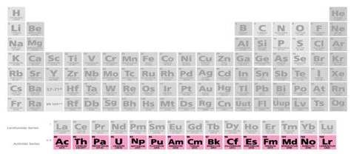
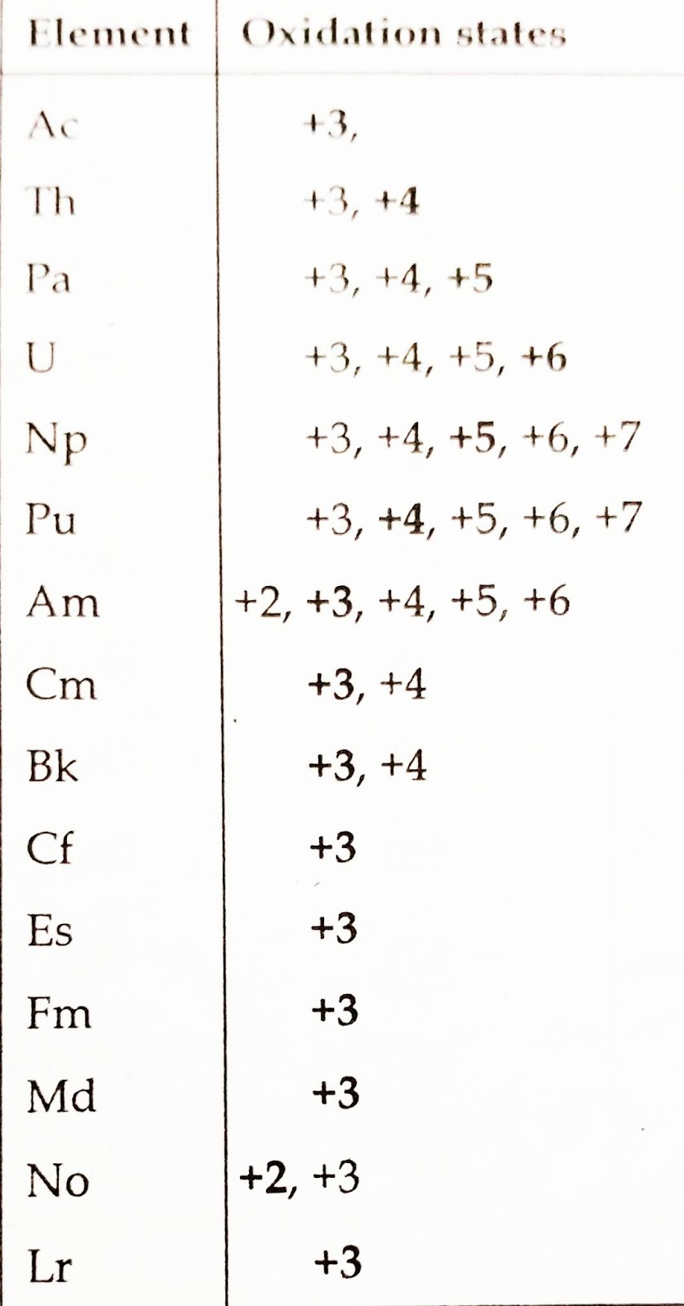
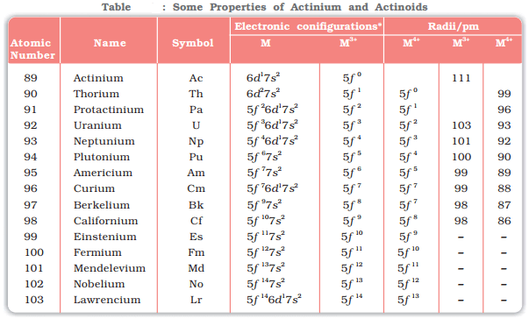
Aktinoidy

Slide 44
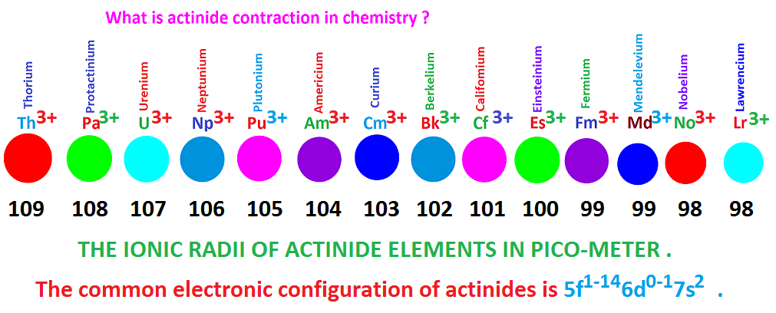
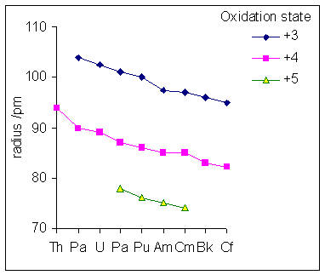
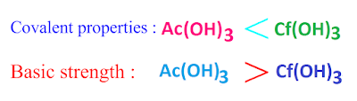
Aktinoidová kontrakce
Iontové poloměry aktinoidů postupně klesají se zvyšujícím se atomovým číslem = aktinoidová kontrakce, analogická lanthanoidové kontrakci (stínící efekt 5f-orbitalů je v důsledku jejich tvaru mnohem menší ve srovnání se stínícím efektem s, p i d-orbitalů).
Následkem aktinoidové kontrakce roste kovalentní charakter sloučenin aktinoidů s rostoucím atomovým číslem (sloučeniny lawrencia jsou nejvíce kovalentní, sloučeniny aktinia jsou nejméně kovalentní).

Slide 45
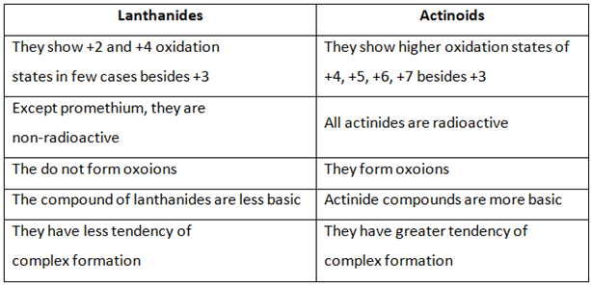
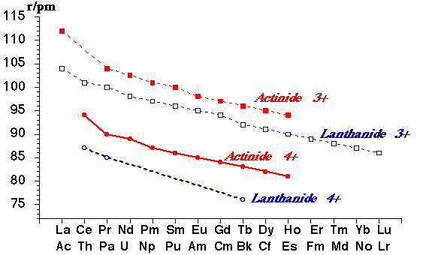
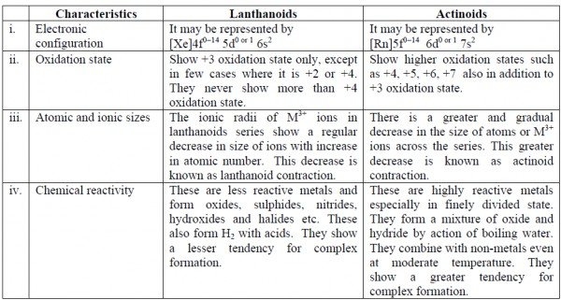
Lanthanoidy vs. aktinoidy

Slide 46
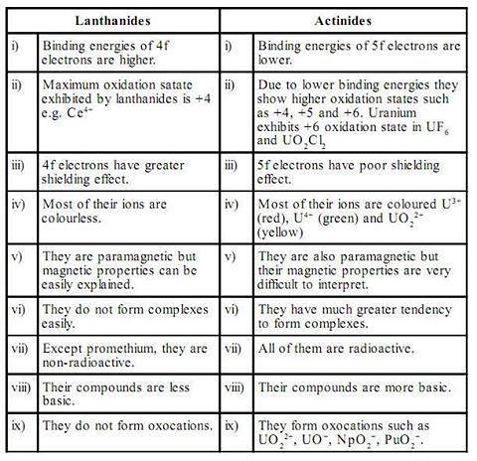

Slide 47
Aktinium
= radioaktivní, ve tmě světélkující prvek kovového charakteru.
Aktinium se dobře rozpouští v minerálních kyselinách za vzniku aktinité soli a vývoje vodíku, výjimku tvoří reakce aktinia se zředěnou kyselinou dusičnou, při které se vodík neuvolňuje:
2Ac + 6HCl → 2AcCl₃ + 3H₂
8Ac + 30HNO₃ → 8Ac(NO₃)₃ + 3N₂O + 15H₂O
S vodou aktinium ochotně reaguje za vzniku hydroxidu:
2Ac + 6H₂O → 2Ac(OH)₃ + 3H₂
Zvláštností aktinia je jeho poměrně značná neochota k přímému slučování s fluorem, reakce za tvorby fluoridu aktinitého AcF₃ probíhá až za teploty okolo 1350°C. Ostatní chemické vlastnosti aktinia i jeho sloučenin se nejvíce podobají vlastnostem lanthanu a jeho sloučenin, pouze chování aktinia ve formě bezvodého fosforečnanu AcPO₄ se více podobá vlastnostem vápníku.
V přírodě aktinium vzniká radioaktivním rozpadem protaktinia a thoria a vyskytuje se jako nepatrná příměs v uranových rudách. Známým nerostem aktinia je vicanit (Ca,Ce,La,Th)₁₅As(AsNa)FeSi₆B₄O₄₀F₇.
Nejstálejší izotop ²²⁷Ac má poločas rozpadu 21,7 let. Celkem je známo 29 izotopů aktinia.

Slide 48
Příprava aktinia se provádí z ²²⁶Ra bombardováním neutrony. Výroba kovového aktinia z přírodních zdrojů se provádí redukcí fluoridu aktinitého AcF₃ parami lithia při teplotě 1100-1300°C. Praktické využití nalézá aktinium jako silný zdroj neutronů pro výzkumné účely.

Slide 49
Thorium
= radioaktivní, šedý, měkký a tažný kov, vzhledem podobný platině. Práškové thorium je pyroforní, kovové thorium se na vzduchu vznítí při zahřátí na teplotu 130°C.
Při laboratorní teplotě reaguje s fluorem za vzniku fluoridu thoričitého ThF₄, při teplotách okolo 500°C reaguje thorium s ostatními halogeny za vzniku halogenidů typu ThX₄ a se sírou za vzniku sulfidu thoričitého ThS₂ s příměsí sulfidu thoritého Th₂S₃. Při vyšších teplotách reaguje také s dusíkem za vzniku nitridu Th₃N₄ a s křemíkem za vzniku silicidu ThSi₂. Při zahřátí na teplotu 250°C na vzduchu hoří za vzniku oxidu thoričitého ThO₂.
Ve zředěných kyselinách i zásadách se thorium nerozpouští, ale je dobře rozpustné v lučavce královské a v dýmavé kyselině chlorovodíkové. Dobře se rozpouští v koncentrované kyselině dusičné i chlorovodíkové za vzniku thoričité soli a vývoje vodíku, reakce thoria s těmito kyselinami je katalyzována přítomností fluoridových iontů:
3Th + 4HNO₃ + 12HCl → 3ThCl₄ + 4NO + 8H₂O
Th + 4HCl → ThCl₄ + 2H₂

Slide 50
Za teploty od 150°C probíhá reakce thoria s vodní párou za vzniku hydroxidu thoričitého a vývoje vodíku:
Th + 4H₂O → Th(OH)₄ + 2H₂
Ve sloučeninách vystupuje thorium nejčastěji v oxidačním stupni IV, chemické vlastnosti sloučenin čtyřmocného thoria se velmi podobají vlastnostem sloučenin titanu.
V přírodě se thorium ve formě izotopu ²³²Th, obvykle v doprovodu lanthanoidů, vyskytuje zejména v monazitových horninách.
Výroba thoria se provádí alkalickým nebo kyselým loužením rudných koncentrátů. Alkalický postup spočívá v působení NaOH při zvýšené teplotě. Vzniklé nerozpustné oxidy thoria a uranu se rozpustí v horké kyselině chlorovodíkové. Oddělení thoria od uranu se provádí kapalinovou extrakcí.
Při kyselém postupu se rudný koncentrát podrobí působení koncentrované kyseliny sírové, vznikne roztok sloučenin thoria znečištěný kovy vzácných zemin. Po převedení na šťavelany se na základě rozdílné rozpustnosti oddělí šťavelan thoria od šťavelanů vzácných zemin.
Výsledným produktem obou postupů je práškové thorium, které se převádí na kompaktní kov slinováním nebo vakuovým přetavováním.

Slide 51
Čisté thorium se připravuje tepelným rozkladem jodidu ThI₄, redukcí oxidu thoričitého vápníkem nebo elektrolýzou taveniny podvojného fluoridu ThF₄.KF.
Technické využití nalézá kovové thorium zejména jako součást slitin pro výrobu žhavících drátů do elektrických pecí. Slitina thoria s wolframem se používá k výrobě žhavicích vláken elektronek. Thorium se využívá ve sklářství pro úpravu indexu lomu optických skel.
Dusičnan thoričitý se využívá na výrobu thoriovaných wolframových elektrod pro obloukové svařování težkosvařitelných nerezových ocelí a slitin niklu stejnosměrným proudem.
Ze sloučenin thoria je nejdůležitější oxid thoričitý ThO₂, který se používá jako součást katalyzátoru pro výrobu benzínu Fischer-Tropschovou syntézou a pro oxidaci amoniaku při průmyslové výrobě kyseliny dusičné. Pro svou vysokou teplotu tání (3300°C) se oxid thoričitý také používá k výrobě žáruvzdorné keramiky. V medicíně se oxid thoričitý používá jako kontrastní látka v rentgenologii.
Praktické využití thoria má značnou perspektivu v jaderné energetice budoucnosti.

Slide 52
Protaktinium
= radioaktivní prvek kovového charakteru. Jeho nestabilnější izotop ²³¹Pa má poločas rozpadu 3,2.10⁴ let.
Protaktinium se přímo slučuje s halogeny, za vyšších teplot reaguje s vodou za vzniku oxidu Pa₂O₅ a vývoje vodíku, s vodíkem reaguje za zvýšeného tlaku a teploty a tvoří hydrid PaH₃.
Reakce protaktinia s neoxidujícími kyselinami probíhají za vývoje vodíku:
Pa + 4HCl → PaCl₄ + 2H₂
V přírodě protaktinum vzniká jako produkt radioaktivního rozpadu uranu.
Příprava kovového protaktinia probíhá redukcí fluoridu protaktiničného parami barya:
2PaF₅ + 5Ba → 2Pa + 5BaF₂

Slide 53
Uran
= stříbřitě bílý, lesklý, tvrdý, tvárný radioaktivní kov, který se dá i za normální teploty dobře kovat a válcovat. Tvoří tři krystalické modifikace, kosočtverečný α-U přechází při teplotě 667°C na čtverečný β-U, při teplotě nad 772°C vzniká krychlový γ-U.
Za vyšších teplot je uran značně chemicky reaktivní prvek. Ochotně reaguje se sírou, halogeny, fosforem, dusíkem, vodíkem a uhlíkem. S fluorem se uran slučuje na fluorid uraničitý UF₄ již za normální teploty za vzniku plamene, při mírném zahřátí na vzduchu hoří za silného vývoje jisker na oxid U₃O₈. S borem a arsenem se přímo slučuje až při teplotách nad 1000°C.
Uran se snadno rozpouští ve zředěných minerálních kyselinách za vzniku uraničité soli a vývoje vodíku:
U + 4HCl → UCl₄ + 2H₂
V koncentrované kyselině dusičné se kompaktní uran nerozpouští, ale práškový uran s koncentrovanou i zředěnou kyselinou dusičnou reaguje velmi prudce za tvorby dusičnanu uranylu a vývoje oxidu dusného:
4U + 14HNO₃ → 4UO₂(NO₃)₂ + 3N₂O + 7H₂O

Slide 54
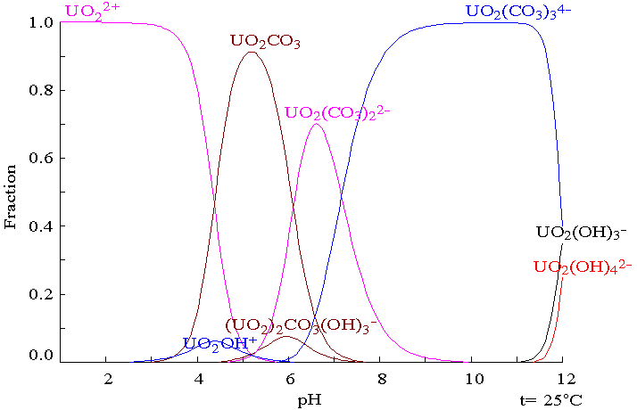
Uran snadno reaguje s koncentrovaným roztokem peroxidu vodíku a při teplotách nad 150°C i s vodní párou:
U + 2H₂O₂ → U(OH)₄
U + 2H₂O → UO₂ + 2H₂
Ve sloučeninách vystupuje uran ve všech oxidačních stavech od II až po VI. Nejstabilnější jsou sloučeniny s oxidačním číslem VI.

Slide 55
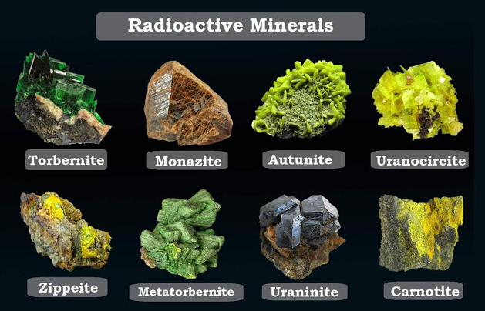
V přírodě se uran vyskytuje jako směs 3 radioaktivních izotopů, ²³⁴U, ²³⁵U a ²³⁸U, poslední izotop je nejstabilnější (T_{1/2} = 4,51.10⁹ let). Uran tedy nemá stabilní izotop !!!
Nejdůležitější uranové rudy jsou uraninit (smolinec) UO₂, coffinit USiO₄, karnotit K₂(UO₂)(VO₄)₂.3H₂O, torbernit Cu(UO₂)(PO₄)₂.8H₂O, brannerit UTiO₂, autunit Ca(UO₂)₂(PO₄)₂ · 10-12H₂O, davidit (La,Ce)(Y,U,Fe)(Ti,Fe)₂₀(O,OH)₃₈, uranofan Ca(UO₂)₂[SiO₃(OH)]₂·5H₂O, ningyoit (U,Ca)₂(PO₄)₂·1-2H₂O a řada dalších minerálů.

Slide 56
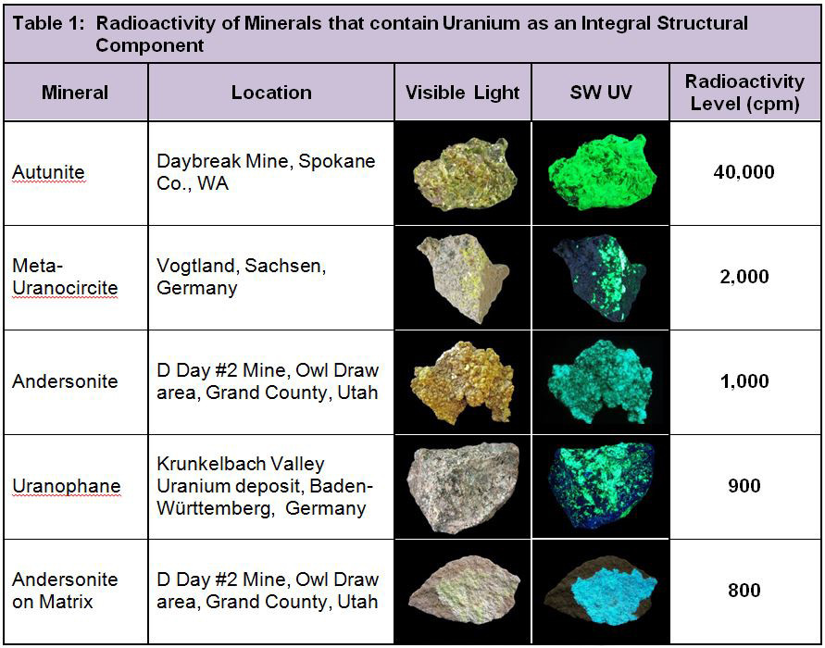

Slide 57
Výroba kovového uranu se provádí složitým postupem, který spočívá v loužení koncentrátu uranové rudy kyselinou dusičnou. Uran přejde na rozpustný dusičnan uranylu UO₂(NO₃)₂. Z roztoku se pomocí kyseliny sírové vysráží olovo, radium, vanad a další příměsi ve formě nerozpustných síranů, které se odfiltrují.
Filtrát se podrobí extrakci éterem, po odpaření rozpouštědla se čistý dusičnan opět rozpustí ve vodě a oxiduje se peroxidem vodíku na hydratovaný oxid uranový UO₃·2H₂O, který se zahřáním převede na bezvodý oxid UO₃. Oxid uranový se působením fluorovodíku nebo fluoridu amonného převede na fluorid uraničitý UF₄, který se posléze redukuje vápníkem na kovový uran.
Některé technologie využívají redukci oxidu uranového vodíkem nebo hliníkem, s vynecháním mezistupně převodu oxidu uranového na fluorid uraničitý. Pro laboratorní použití se čistý kovový uran připravuje redukcí UF₄ hořčíkem.
²³⁵U byl v minulosti důležitou surovinou pro výrobu nukleárních zbraní. Při vývoji prvních sovětských jaderných bomb sehrála podstatnou úlohu těžba uranu v Jáchymově v Krušných horách.

Slide 58
Obohacený uran
= uran, ve kterém byl zvýšen podíl izotopu ²³⁵U nad jeho přirozený podíl 0.71 %.
Mírně obohacený uran s podílem izotopu 235 obvykle 3–5 % se využívá jako palivo ve většině jaderných elektráren.
Vysoce obohacený uran (nad 85 %) má zejména vojenské využití pro konstrukci jaderných zbraní.
Difuzní postup využívá rozdílných difuzních koeficientů plynného UF₆. V případě oddělování ²³⁸U a ²³⁵U je rozdíl hmotností velmi malý a pro dosažení vysokého stupně separace je třeba tento postup opakovat až několika tisícinásobně.
Centrifugální separace je dnes hlavním průmyslovým postupem obohacování uranu. V centrifuze o vysokých otáčkách dochází k dělení molekul podle jejich hmotnosti na základě rozdílného momentu hybnosti pohybujících se molekul plynného UF₆. Pro výrobu kvalitního štěpného materiálu je stále nezbytné použití kaskád odstředivek v řádu několika stovek až tisíc kusů.

Slide 59
Ochuzený uran (depleted uranium – DU)
= odpadní produkt v procesu obohacování přírodního uranu, s obsahem radioaktivního izotopu ²³⁵U v množství 0,23 %. Přídomek „ochuzený“ získal proto, že byl oproti přírodnímu uranu s podílem 0,7 % ²³⁵U zbaven podstatné části tohoto izotopu ve prospěch obohaceného uranu.
Ochuzený uran má hustotu 19,07 g.cm⁻³ (1,7krát větší hustota než olovo). V práškové formě se ochuzený uran spontánně odpařuje při teplotě 600–700 °C.
Vedle wolframu se ochuzený uran využívá pro výrobu protipancéřových projektilů, v některých amerických tancích (např. M1 Abrams) je používán jako součást pancíře. Na rozdíl od wolframu či jiných jeho alternativ je získávání ochuzeného uranu poměrně levné a tento materiál je dostupný ve velkých množstvích.
Přes poměrně nízkou radioaktivitu ²³⁸U však přesto dochází k slabému radioaktivnímu zamoření, míra jeho neškodnosti nebo škodlivosti není dosud dořešena.
DU používá často i na vyvážení v leteckém průmyslu a jako vhodná ochrana před rentgenovým zářením v nemocnicích, nebo na výrobu kontejnerů k transportu radioaktivních zdrojů.

Slide 60
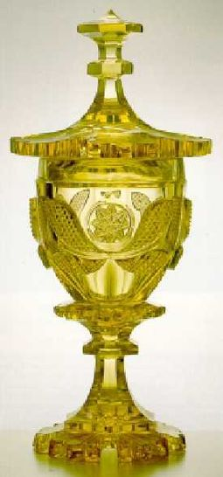
Hexahydrát diurananu sodného (Na₂U₂O₇.6H₂O) a hexahydrát diurananu draselného (K₂U₂O₇.6H₂O) se dosud označují jako uranová žluť používající se k barvení skla, glazur a porcelánu (barví na žluto až žlutozeleno, přičemž fluoreskuje).
Ve fotografii se sloučenin (solí) uranu (např. UO₂(NO₃)₂ – dusičnan uranylu) používá k zesilování negativů, do tónovacích lázní, zesilovač světlotisku. Kvůli chemické toxicitě se dusičnan uranylu používá pro experimentální vyvolání patologického stavu ledvin u pokusných zvířat.
Octan uranylu UO₂(C₂H₃O₂)₂.2H₂O, NaUO₂(C₂H₃O₂) a diuranan amonný (NH₄)₂U₂O₇ mají význam v analytické chemii.
Uran s obsahem karbidu je vhodným katalyzátorem pro syntézu amoniaku Haberovým způsobem.

Slide 61
Neptunium
= stříbřitě bílý, lesklý, na vzduchu stálý radioaktivní kov, jeho nejstabilnější izotop ²³⁷Np má poločas rozpadu 2,25.10⁶ let. Neptunium se vyskytuje ve třech modifikacích, kosočtverečná modifikace α-Np stabilní za normální teploty, čtverečná modifikace β-Np stabilní v rozmezí teplot 278-550°C a γ-Np, která vzniká při teplotě nad 550°C a je stabilní až do teploty tání.
Kovové neptunium reaguje s horkou vodou za vzniku červeného hydroxidu neptunitého a vývoje vodíku, s horkou vodou nasycenou kyslíkem neptunium tvoří žlutozelený hydroxid neptuničitý:
2Np + 6H₂O → 2Np(OH)₃ + 3H₂
Np + 2H₂O + O₂ → Np(OH)₄
Neptunium snadno reaguje se zředěnými minerálními kyselinami:
2Np + 6HCl → 2NpCl₃ + 3H₂
2Np + 10HNO₃ → 2Np(NO₃)₄ + N₂O + 5H₂O
V silně oxidačním prostředí reaguje neptunium za vzniku růžových solí neptunylu:
5Np + 28HNO₃ + 6KMnO₄ → 5NpO₂(NO₃)₂ + 6Mn(NO₃)₂ + 14H₂O + 6KNO₃
Np + 2HNO₃ + KBrO₃ → NpO₂(NO₃)₂ + KBr + H₂O
Již za mírně zvýšené teploty reaguje s vodíkem za vzniku hydridů NpH₃ a NpH₂.

Slide 62
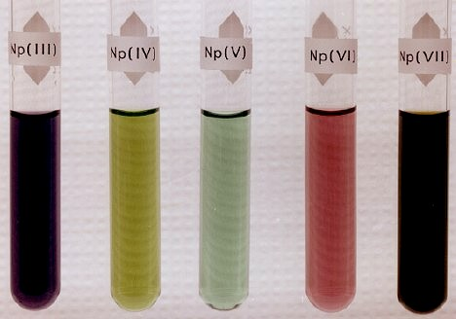
Ve sloučeninách vystupuje neptunium nejčastěji v oxidačním stavu VI, jeho chemické vlastnosti jsou velmi podobné vlastnostem sloučenin šestimocného uranu nebo v oxidačním stavu III, chemické vlastnosti neptunitých sloučenin se nejvíce podobají vlastnostem sloučenin promethia.
Vodné roztoky solí neptunia mají charakteristické zbarvení podle mocenství, Np³⁺ - fialová, Np⁴⁺ - žlutozelená, Np⁵⁺ - v kyselém prostředí zelená, v alkalickém žlutá, Np⁶⁺ - růžová, Np⁷⁺ - v kyselém prostředí hnědočervená, v alkalickém zelená.
V přírodě se neptunium nachází jako nepatrná příměs uranových rud.
Kovové neptunium se připravuje redukcí fluoridu neptunitého NpF₃ parami barya nebo lithia při teplotě okolo 1200°C:
2NpF₃ + 3Ba → 2Np + 3BaF₂

Slide 63
Plutonium
= tmavošedý, silně elektropozitivní a radioaktivní kov. Nestabilnější izotop plutonia ²⁴²Pu má poločas rozpadu 3,73.10⁵ let.
Plutonium reaguje s horkou vodou za vzniku šedomodrého hydroxidu plutonitého, s horkou vodou nasycenou kyslíkem reaguje za vzniku zeleného hydroxidu plutoničitého:
2Pu + 6H₂O → 2Pu(OH)₃ + 3H₂
Pu + 2H₂O + O₂ → Pu(OH)₄
Plutonium reaguje s minerálními kyselinami za vzniku plutonité soli a vývoje vodíku:
2Pu + 3H₂SO₄ → Pu₂(SO₄)₃ + 3H₂
2Pu + 6HCl → 2PuCl₃ + 3H₂
Reakce plutonia s kyselinou dusičnou probíhá za vzniku plutoničité soli a bez vývoje vodíku:
3Pu + 16HNO₃ → 3Pu(NO₃)₄ + 8H₂O + 4NO
Chemické vlastnosti trojmocných sloučenin plutonia se nejvíce podobají vlastnostem samaria. Ostatní chemické vlastnosti plutonia se velmi podobají vlastnostem uranu. Plutonium i všechny jeho sloučeniny jsou prudce jedovaté. Ve sloučeninách se plutonium vyskytuje v oxidačních stupních +II až +VII, nejstabilnější sloučeniny jsou plutoničité.

Slide 64
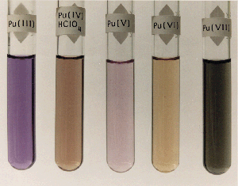
Vodné roztoky soli plutonia mají chrakteristické zbarvení podle mocenství, Pu³⁺ - modrá, Pu⁴⁺ - žlutohnědá, Pu⁵⁺ - růžová, Pu⁶⁺ - žlutá, oranžová, Pu⁷⁺ - zelená.
V přírodě se plutonium nalézá v nepatrném množství v uranových rudách, ve kterých vzniká přirozeným radioaktivním rozpadem.
Plutonium se vyrábí ozařováním jader ²³⁸U rychlými neutrony v množivých jaderných reaktorech typu FBR (Fast Breeder Reactor) podle rovnice:.
²³⁸U + ¹n → ²³⁹U + β → ²³⁹Np + β → ²³⁹Pu + β
Jako chladivo se pro rychlý reaktor FBR s uran-plutoniovým palivovým cyklem používá kapalný sodík. Důležitým zdrojem plutonia jsou také vyhořelé uranové palivové články z reaktorů jaderných elektráren.
Nejdůležitější využití nalézá plutonium, ve formě izotopu ²³⁹Pu, jako základní surovina pro výrobu jaderných zbraní. Izotop ²³⁸Pu byl použit jako trvanlivý energetický zdroj pro seizmické i další vědecké přístroje rozmístěné na povrchu Měsíce při výpravách projektu Apollo. Pro jaderné využití se plutonium leguje přídavkem gallia a jeho povrch se pokrývá ochrannou vrstvou niklu.

Slide 65
Americium
= stříbřitě bílý, tažný, radioaktivní kov. Nestabilnější izotop americia ²⁴³Am má poločas rozpadu 7,95.10³ let.
Americium se při teplotě 200°C přímo slučuje s fluorem na červený fluorid americitý AmF₃, při teplotě nad 400°C vzniká oranžový fluorid americičitý AmF₄. S dalšími halogeny reaguje nepřímo a tvoří černý chlorid americnatý AmCl₂, růžový chlorid americitý AmCl₃, bílý bromid americitý AmBr₃, černý jodid americnatý AmI₂ a žlutý jodid americitý AmI₃.
Zapáleno na vzduchu hoří za vzniku černého oxidu americičitého AmO₂, hnědý oxid americitý Am₂O₃ je možné připravit nepřímým způsobem. Se sírou se přímo neslučuje, nepřímým postupem je možné připravit sulfid americitý Am₂S₃.
S horkou vodou reaguje za vzniku nerozpustného červeného hydroxidu americitého Am(OH)₃ a vývoje vodíku:
2Am + 6H₂O → 2Am(OH)₃ + 3H₂
S koncentrovaným peroxidem vodíku reaguje za vzniku nerozpustného černého hydroxidu americičitého:
Am + 2H₂O₂ → Am(OH)₄

Slide 66
S hydroxidy nereaguje, snadno se rozpouští ve zředěných neoxidujících i oxidujících kyselinách za vzniku americité soli:
2Am + 6HCl → 2AmCl₃ + 3H₂
8Am + 30HNO₃ → 8Am(NO₃)₃ + 3N₂O + 15H₂O
Reakcí americia se studenou koncentrovanou kyselinou dusičnou vzniká americičitá sůl:
5Am + 24HNO₃ → 5Am(NO₃)₄ + 2N₂ + 12H₂O
Reakcí s kyselinou dusičnou sycenou kyslíkem vznikne dusičnan americylu:
Am + 2HNO₃ + 3O₃ → AmO₂(NO₃)₂ + 3O₂ + H₂O
Ve sloučeninách se vyskytuje nejčastěji v oxidačním stavu III. Sloučeniny americia v oxidačním stavu II se obvykle připravují redukcí americitých solí pomocí silných redukčních činidel. Chemické vlastnosti sloučenin dvojmocného a trojmocného americia jsou nejvíce podobné vlastnostem obdobných sloučenin europia, vodné roztoky solí americia v oxidačním stavu III mají obvykle červené zbarvení. Sloučeniny americia ve vyšších oxidačních stavech se připravují elektrolytickou oxidací americitých solí, nebo jejich oxidací pomocí kyseliny chloristé. Tyto sloučeniny jsou velmi nestálé a jejich chemické vlastnosti se nejvíce podobají vlastnostem analogických sloučenin uranu a neptunia.

Slide 67
Americium se připravuje jadernými reakcemi, v kovové formě byl získáno až v roce 1951 redukcí fluoridu americitého AmF₃ kovovým baryem. Redukce se prováděla ve vysokém vakuu v kelímku zhotoveném z oxidu beryllnatého při teplotě 1100°C:
2AmF₃ + 3Ba → 2Am + 3BaF₂
V přírodě se nenalézá.
Americium nemá zvláštní praktický význam, pouze izotop ²⁴¹Am nachází využití jako zdroj ionizujícího záření v požárních detektorech kouře.

Slide 68
Curium
= stříbřitě bílý, radioaktivní kov. Nejstabilnější izotop curia ²⁴⁷Cm se rozpadá s poločasem rozpadu 15,6 milionů let.
Na vzduchu curium samovolně reaguje s kyslíkem a povrch kovu se pokrývá tenkou vrstvou nestabilního oxidu curnatého CmO, oxidace samovolně postupuje přes zelený oxid curitý Cm₂O₃ až k černému oxidu curičitému CmO₂. S horkou vodou reaguje za vzniku hydroxidu curitého a vývoje vodíku:
2Cm + 6H₂O → 2Cm(OH)₃ + 3H₂
Snadno reaguje se zředěnými neoxidujícími i oxidujícími kyselinami za vzniku curitých solí:
2Cm + 6HCl → 2CmCl₃ + 3H₂
Cm + 4HNO₃ → Cm(NO₃)₃ + NO + 2H₂O
Stabilní sloučeniny tvoří curium pouze v oxidačním stavu III, sloučeniny v ox. stavu IV se samovolně redukují. Vodné roztoky solí trojmocného curia jsou bezbarvé nebo mají charakteristické žlutozelené zbarvení, jejich chemické vlastnosti se velmi podobají vlastnostem sloučenin gadolinia.
V přírodě se curium nenalézá, připravuje se uměle jadernými reakcemi z plutonia.
Praktické využití curium nemá.

Slide 69
Berkelium
= silně radioaktivní kov. Nejstabilnější izotop berkelia ²⁴⁷Bk má poločas rozpadu 1380 let. Zapáleno na vzduchu hoří za vzniku žlutého oxidu berkeličitého BkO₂. S horkou vodou reaguje za vzniku hydroxidu berkelitého a vývoje vodíku:
2Bk + 6H2O → 2Bk(OH)₃ + 3H₂
Snadno reaguje se zředěnými neoxidujícími i oxidujícími kyselinami za vzniku berkelité soli:
2Bk + 6HCl → 2BkCl₃ + 3H₂
Bk + 4HNO₃ → Bk(NO₃)₃ + NO + 2H₂O
Ostatní chemické a fyzikální vlastnosti berkelia ani jeho sloučenin nebyly doposud spolehlivě určeny, pravděpodobně se budou podobat vlastnostem sloučenin terbia.
V přírodě se berkelium nenalézá, připravuje se uměle jadernými reakcemi. Berkelium bylo poprvé připraveno v urychlovači částic srážkami americia ²⁴¹Am s vysoce energetickými částicemi alfa.
Zvláštní praktické využití berkelium nemá.

Slide 70
Kalifornium
= silně radioaktivní kov. Nejstabilnější izotop kalifornia ²⁵¹Cf má poločas rozpadu 898 let. Kompaktní kovové kalifornium reaguje s horkou vodou, práškové kalifornium s vodou reaguje již za laboratorní teploty za vzniku hydroxidu kalifornitého a vývoje vodíku:
2Cf + 6H₂O → 2Cf(OH)₃ + 3H₂
Ochotně reaguje se zředěnými neoxidujícími i oxidujícími kyselinami za vzniku kalifornité soli:
2Cf + 6HCl → 2CfCl₃ + 3H₂
Cf + 4HNO₃ → Cf(NO₃)₃ + NO + 2H₂O
Další chemické a fyzikální vlastnosti kalifornia ani jeho sloučenin nebyly doposud spolehlivě určeny. Je ověřena pouze existence stabilních sloučenin kalifornia v oxidačním stavu +III, jejich vlastnosti by se měly podobat vlastnostem sloučenin dysprosia.
V přírodě se kalifornium nenalézá, připravuje se uměle jadernými reakcemi, např. bombardováním curia ²⁴²Cm částicemi α.
Praktické využití nalézá kalifornium jako silný zdroj neutronů. Využívá se v jaderném výzkumu, v nedestruktivní defektoskopii a medicíně.

